Slide 1
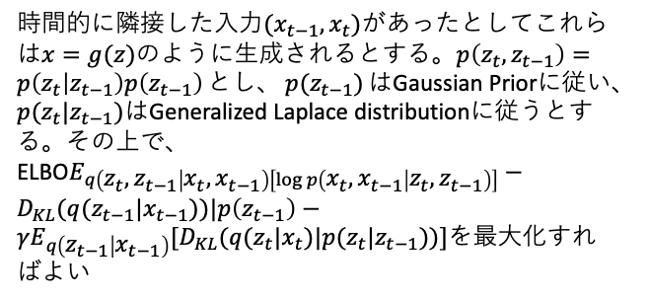
Towards Nonlinear Disentanglement in Natural Data with Temporal Sparse Coding
David Klindt, Lukas Schott, Yash Sharma, Ivan Ustyuzhaninov, Wieland Bbrendel, Matthias Bethge, Dylan Paiton
Under review
● どんなもの？
● どうやって有効だと検証した？
時間的に隣接したフレームの中で変化しうる潜在要素は少数である、という仮定が現実とよく合うことを実験的に示した上で、L1 sparse temporal priorを導入したSlowVAEを提案し教師なしでDisentangled Representation Learningを行う。証明と実験の双方から議論を展開。
Disentangle Libを用いて検証。しかし、Disentangle Libの指標は連続値に対応していないのでMean Correlation Coefficient(ICAでは標準的)を用いた。KITTI Mask/YouTube-VOS/Natural Spritesというデータセットを提案し利用
● 議論はある？
● 先行研究と比べて何がすごい？
Identifiabilityの証明は、真の因子が論文が主張するモデルに従っている場合に限ると思うので話半分で良さそう。Linear ICAに似ているが要素の時間的な変化のpriorがLaplace分布なのが面白い
全体としてとても面白い。何かいいデータセットで実験したい
GVAEやAda-GVAEなどは同時に変化しうる要素は少数であるという仮定の元、弱教師を利用するが、この手法では完全に教師なしでできる(ただし時系列である必要がある)
● 技術や手法のキモは？
● 次に読むべき論文は？
時間的に隣接した入力$(x_{t−1}, x_{t})$があったとしてこれらは$x=g(z)$のように生成されるとする。$p\left(z_{t}, z_{t−1}\right)=p\left(z_{t} | z_{t−1}\right)p\left(z_{t−1}\right)$とし、$p(z_{t−1})$はGaussian Priorに従い、$p(z_{t}|z_{t−1})$はGeneralized Laplace distributionに従うとする。その上で、ELBO$E_{q\left(z_{t},z_{t−1} | x_{t},x_{t−1}\right)\left[\log{p\left(x_{t},x_{t−1} | z_{t},z_{t−1}\right)}\right]}−D_{KL}(q(z_{t−1}|x_{t−1}))|p\left(z_{t−1}\right)−γE_{q\left(z_{t−1} | x_{t−1}\right)}[D_{KL}(q(z_{t}|x_{t})|p(z_{t}|z_{t−1}))]$を最大化すればよい
FrancescoLocatello,GabrieleAbbati,ThomasRainforth,StefanBauer,BernhardSchölkopf,andOlivier Bachem. On the fairness of disentangled representations. In Advances in Neural Information Processing Systems, pages 14611–14624, 2019.

